Slide 1
RÉSUMÉ THÉORIQUE – FILIÈRE DÉVELOPPEMENT DIGITAL
Option – Application mobiles
M208 - Développement multiplateforme
40 heures

Slide 2
Introduire le développement multiplateforme
Introduire Cordova
Introduire Xamarin
Introduire Flutter
Découvrir le langage de programmation Dart
Découvrir le langage Dart
Programmation orientée objet avec Dart
Utilisation des widgets de base
Manipuler les données
Utiliser le package http
Utiliser SQLite et le plugin sqflite
Maîtriser la Navigation et le routing
Gérer les états
Naviguer entre deux écrans

Slide 3


Slide 4
Introduire le développement multiplateforme
Acquérir une bonne connaissance des différentes plateformes de développement cross plateforme (Cordova, Xamarin)
Acquérir une bonne connaissance de la plateforme Flutter
10 heures

Slide 5
CHAPITRE 1
Introduire Cordova/ionic
les avantages et les limites de Cordova
Le fonctionnement technique de Cordova
Les outils Cordova
03 heures

Slide 6
CHAPITRE 1
Introduire Cordova/ionic
Avantages et limites de Cordova
Fonctionnement technique de Cordova
Outils Cordova

Slide 7
01 - Introduire Cordova/ionic
Avantages et limites de Cordova
Avantages et limites de Cordova
Avantages
Un outil open-source.
Il utilise les standards du web.
Il agit comme une surcouche.
Evolutive.
Maintienbilité.
Rapidité.
Limites
Support incomplet des fonctionnalités et capteurs. spécifiques.
Applications lourdes.
Performances amoindries.
Problèmes de compatibilité.
Modification des plugins requise.
Standards du web
Html
CSS
JavaScript

Slide 8
CHAPITRE 1
Introduire Cordova/ionic
Avantages et limites de Cordova
Fonctionnement technique de Cordova
Outils Cordova

Slide 9
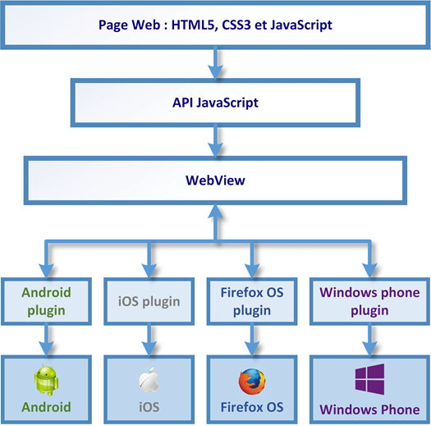
01 - Introduire Cordova/ionic
Fonctionnement technique de Cordova
Principe de fonctionnement
L’application est développée via technologie du WEB
(HTML, CSS et JavaScript).
Cordova est une API javascript, elle rend le code cohérent
pour la plateforme ciblée.
L’application est intégrée via une webview.
Les bonnes classes appellent les OS ciblés.
WebView
Un composant système alimenté par Chrome qui permet aux applications Android d'accéder aux pages Web.
Source: développez.com

Slide 10
CHAPITRE 1
Introduire Cordova/ionic
Avantages et limites de Cordova
Fonctionnement technique de Cordova
Outils Cordova

Slide 11
01 - Introduire Cordova/ionic
Outils Cordova
Les outils WEB
1. Installer NodeJS
Plateforme événementielle en JavaScript orientée vers les applications réseau https://nodejs.org/fr/
2. Installer Cordova
Cordova s'installe avec le Node Package Manager de NodeJS
via la ligne de commande > npm install –g cordova@latest
Après l’installation, vérifier avec > cordova -v
NodeJS
Est une plateforme logicielle libre en JavaScript, orientée vers les applications réseau évènementielles hautement concurrentes qui doivent pouvoir monter en charge.

Slide 12
01 - Introduire Cordova/ionic
Outils Cordova
Les outils Android
1. Installer JDK (1.8 recommandé) kit de développement en Java
https://www.oracle.com/fr/java/technologies/javase/javase-jdk8-downloads.html
Créer variable d’environnement JAVA_HOME pointant vers la racine du JDK.
2. Installer SDK Android
Kit de développement logiciel Android contenant tous les outils (SDK Manager, AVD manager, etc.) https://developer.android.com/studio#downloads
Ajouter les dossiers tools et platform-tools dans le PATH des variables d’environnement.
3. Installer Gradle
Pour la compilation des projets https://gradle.org/install/ Ajouter le dossier bin de Gradle au PATH du système.
Gradle
Un moteur de production fonctionnant sur la plateforme Java. Il permet de construire des projets en Java, Scala, Groovy voire C++.

Slide 13
CHAPITRE 2
Introduire Xamarin
Avantages et limites de Xamarin
Fonctionnement technique de Xamarin
Outils Xamarin
03 heures

Slide 14
CHAPITRE 2
Introduire Xamarin
Avantages et limites de Xamarin
Fonctionnement technique de Xamarin
Outils Xamarin

Slide 15
01 - Introduire Xamarin
Avantages et limites de Xamarin
Avantages et limites de Xamarin
Avantages
Framework équipé de Visual Studio.
Logique d’application partagée.
Interface utilisateur.
Nuage de test Xamarin.
Un incroyable magasin de composants.
Limites
Frais généraux de l’application.
Manque de soutien communautaire.
Impossible de partager des codes en dehors de Xamarin.
Certains manuels de codage sont requis.

Slide 16
CHAPITRE 2
Introduire Xamarin
Avantages et limites de Xamarin
Fonctionnement technique de Xamarin
Outils Xamarin

Slide 17
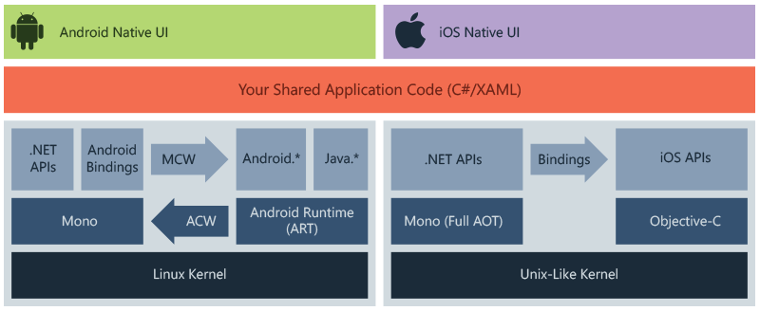
02 - Introduire Xamarin
Fonctionnement technique de Xamarin
Fonctionnement de Xamarin
Le diagramme montre l’architecture globale d’une application Xamarin multiplateforme.
Xamarin vous permet de créer une IU native sur chaque plateforme et d’écrire une logique métier en C#, qui est partagée entre les plateformes.
Dans la plupart des cas, 80 % du code
d’application peut être partagé à l’aide
de Xamarin.
Xamarin est basé sur .NET, qui gère
automatiquement les tâches telles que
l’allocation de mémoire, le garbage
collection et l’interopérabilité avec
les plateformes sous-jacentes.
Source: learn.microsoft.com/

Slide 18
CHAPITRE 2
Introduire Xamarin
Avantages et limites de Xamarin
Fonctionnement technique de Xamarin
Outils Xamarin

Slide 19
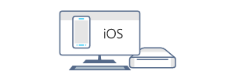

02 - Introduire Xamarin
Outils Xamarin
Outils Xamarin
Les outils conçus pour améliorer votre expérience de développement Xamarin.
iOS Simulator pour Windows
Interagissez avec iOS Simulator sur Windows à l’aide de Visual Studio.
Xamarin Profiler
Identifiez et résolvez les problèmes de performances.

Slide 20
CHAPITRE 3
Introduire Flutter
Les avantages et limites de Flutter
Le fonctionnement technique de Flutter
Les outils Flutter
04 heures

Slide 21
CHAPITRE 3
Introduire Flutter
Avantages et limites de Flutter
Fonctionnement technique de Flutter
Outils Flutter

Slide 22
03 - Introduire Flutter
Avantages et limites de Flutter
Avantages et limites de Flutter
Avantages
La qualité de l'environnement de développement.
Les plugins Android Studio et VSCode.
La documentation officielle.
Une bonne rétrocompatibilité.
Une grande communauté.
Limites
Devoir apprendre Dart.
La parité des plateformes.
La propriété de Google.
La performance est limitée face à une application native.

Slide 23
CHAPITRE 3
Introduire Flutter
Avantages et limites de Flutter
Fonctionnement technique de Flutter
Outils Flutter

Slide 24
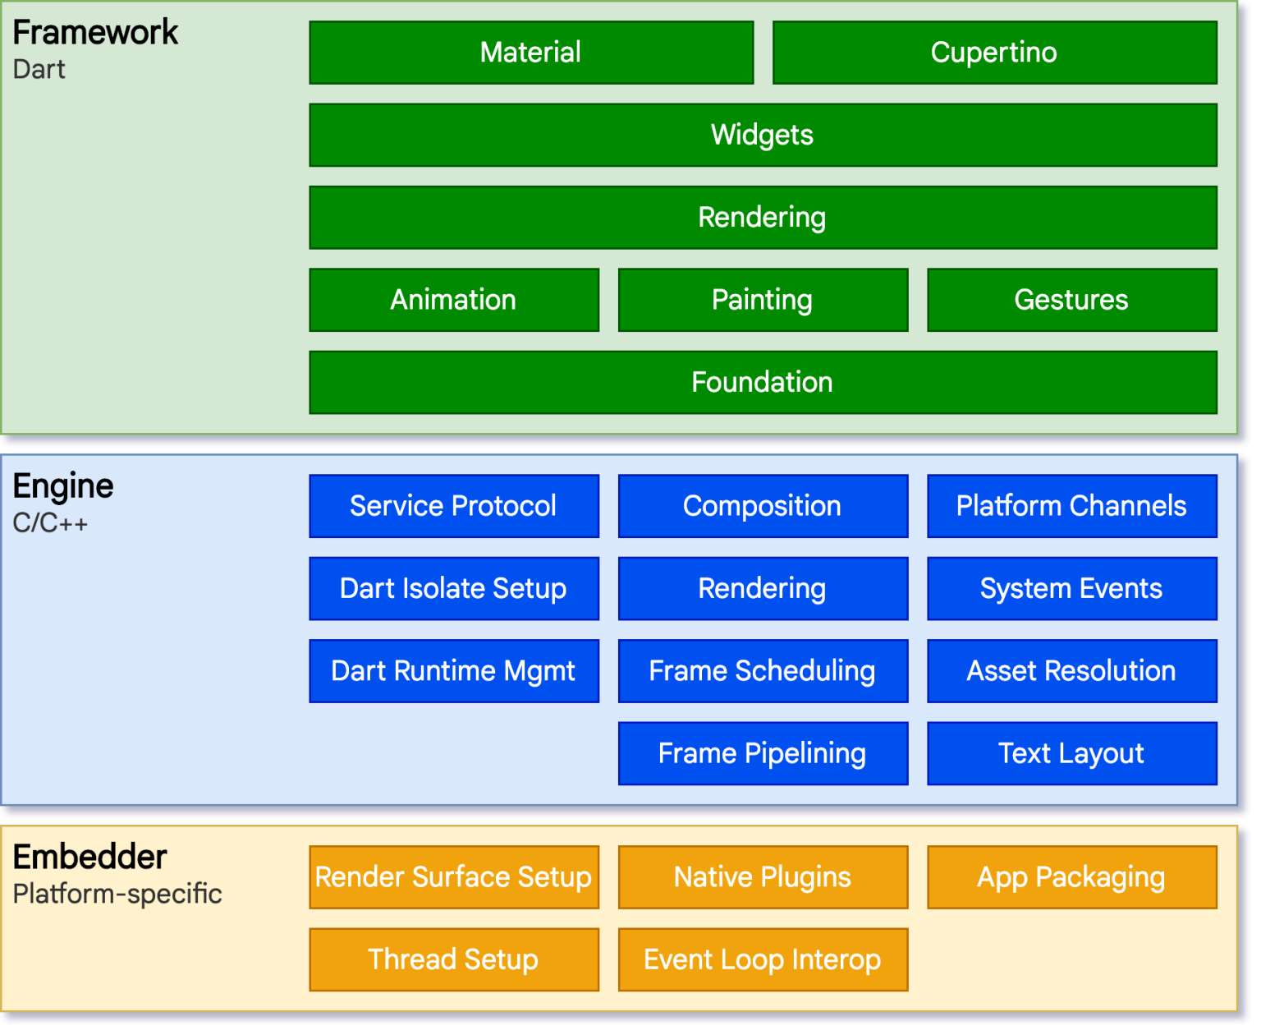
03 - Introduire Flutter
Fonctionnement technique de Flutter
Fonctionnement technique de Flutter
Flutter est composé de 3 couches :
1- Le framework, qui s’appuie sur Dart,
2- Le moteur, qui utilise du C++,
3- La couche de communication avec les fonctionnalités natives.
source : kaliop.com

Slide 25
CHAPITRE 3
Introduire Flutter
Avantages et limites de Flutter
Fonctionnement technique de Flutter
Outils Flutter

Slide 26
03 - Introduire Flutter
Outils Flutter
Outils Flutter
SDK Flutter : contient les packages et les outils de ligne de commande dont vous avez besoin pour développer des applications Flutter sur plusieurs plates-formes.
Url : https://docs.flutter.dev/get-started/install
Les éléments suivants sont disponibles via le SDK Flutter :
Kit de développement de Dart
Moteur de rendu 2D optimisé pour les mobiles avec une excellente prise en charge du texte
Cadre moderne de style réactif
Riche ensemble de widgets mettant en œuvre les styles Material Design et iOS
API pour les tests unitaires et d'intégration
API d'interopérabilité et de plug-in pour se connecter au système et aux SDK tiers
Coureur de test sans tête pour exécuter des tests sur Windows, Linux et Mac
Dart DevTools pour tester, déboguer et profiler votre application
Flutter et Dart des outils de ligne de commande pour créer, construire, tester et compiler vos applications

Slide 27
Découvrir le langage de programmation Dart
Acquérir une bonne maîtrise de la logique orientée widget
Avoir une configuration facile de l'environnement Flutter
Maîtriser la programmation orientée objet avec Dart
15 heures

Slide 28
Chapitre 1
Découvrir le langage de programmation Dart
Les principes et Les concepts fondamentaux
Les compilations JIT (Just In Time) et AOT (Ahead Of Time)
Les conventions de codage, noms et ordonnancement
05 heures

Slide 29
Chapitre 1
Découvrir le langage de programmation Dart
Principes et concepts fondamentaux
Compilations JIT (Just In Time) et AOT (Ahead Of Time)
Conventions de codage, noms et ordonnancement

Slide 30

01 - Découvrir le langage Dart
Principes et concepts fondamentaux
Dart
Dart est un langage de programmation optimisé pour les applications sur plusieurs plate-formes.
Il est développé par Google et utilisé pour créer des applications mobiles, de bureau et du web.
Dart est un langage orienté objet, basé sur la classe. Il existe plusieurs environnements permettant de programmer dans le langage Dart tels que l’invite de commande, l’environnement web et un terminal smartphone.
source : dart.dev

Slide 31
01 - Découvrir le langage Dart
Principes et concepts fondamentaux
Principes et concepts fondamentaux
Dart contient comme tous les langages de programmation :
Les Variables
Les nombres
Les chaînes de caractères
Les booléens
Il y a quatre façons d'exécuter le code Dart :
Compilé en JavaScript.
Autonome.
Compilation anticipée.
Native.
int maVariable = 100;
num realNumber = 1;
double simpleDc = 10.4;
bool dartIsFun = true;
var nombre = 124;

Slide 32
Chapitre 1
Découvrir le langage de programmation Dart
Principes et concepts fondamentaux
Compilations JIT (Just In Time) et AOT (Ahead Of Time)
Conventions de codage, noms et ordonnancement

Slide 33
01 - Découvrir le langage Dart
Compilations JIT (Just In Time) et AOT (Ahead Of Time)
La compilation
Flutter propose 2 types de compilations :
AOT (Ahead Of Time) :
Génère une application native pour chaque plateforme, c’est l’avantage de Flutter, par rapport à ses concurrents, puisque le code est optimisé directement pour l’architecture sur laquelle il fonctionnera.
JIT (Just-In-Time) :
Offre la fonctionnalité de “Hot Reload” lors des développements. Si vous avez déjà eu l’occasion de concevoir une application Android native, vous avez probablement été effrayés devant les temps nécessaires entre chaque build.
L’idée du Hot Reload en Flutter est de corriger ce problème en ne mettant plus que quelques millisecondes (voire secondes dans le pire des cas) entre chaque modification.
Le développement de son application est alors bien plus rapide.

Slide 34
01 - Découvrir le langage Dart
Compilations JIT (Just In Time) et AOT (Ahead Of Time)
Compilations JIT (Just In Time)
Un compilateur JIT convertit le code source du programme en code machine natif juste avant l'exécution du programme.
Les compilateurs sont généralement l'un des facteurs déterminants de la vitesse d'une application, tant en développement qu'en phase de production.
Les compilateurs JIT peuvent être utilisés pour améliorer la vitesse des performances et améliorer le temps d'exécution des applications.
Il est courant dans le langage de programmation JAVA et constitue également l'une des façons dont les codes sources du programme sont exécutés dans DART.
Les compilateurs JIT essaient de prédire quelles instructions seront exécutées ensuite afin de pouvoir compiler le code à l'avance.

Slide 35
01 - Découvrir le langage Dart
Compilations JIT (Just In Time) et AOT (Ahead Of Time)
Compilations AOT (Ahead Of Time)
Le compilateur AOT fonctionne en compilant votre code avant qu'il ne soit livré à n'importe quel environnement d'exécution qui exécute le code.
Le compilateur AOT est généralement utilisé lorsque l'application est prête à être déployée sur une boutique d'applications ou sur un backend de production interne.
Le code compilé par AOT s'exécute dans un runtime Dart efficace qui applique le système de type Dart sonore et gère la mémoire à l'aide d'une allocation d'objet rapide et d'un ramasse-miettes générationnel, comme spécifié sur le site Web de documentation de Dart.

Slide 36
Chapitre 1
Découvrir le langage de programmation Dart
Principes et concepts fondamentaux
Compilations JIT (Just In Time) et AOT (Ahead Of Time)
Conventions de codage, noms et ordonnancement

Slide 37
01 - Découvrir le langage Dart
Conventions de codage, noms et ordonnancement
Conventions de codage, noms et ordonnancement
Pour déclarer une variable et des méthodes dans la programmation de Dart, nous utilisons l'approche :
CamelCase : Le premier mot de départ est mis en minuscule tandis que le mot suivant doit commencer par une majuscule ( int testingNumbers = 1;)
PascalCase : Tous les mots commencent par une majuscule (classe StudentsRecord {})
serpent_case : On utilise des mots minuscules joints par une barre oblique _ ( test_user_data .dart)
STREAMING_CASE : Toutes les lettres sont en majuscules et les mots sont joints avec la barre oblique descendante _const (USER_ID = 1)

Slide 38
Chapitre 2
Programmation orientée objet avec Dart
Classes
Constructeurs
Héritage
Gestion des erreurs
05 heures

Slide 39
Chapitre 2
Programmation orientée objet avec Dart
Classes
Constructeurs
Héritage
Gestion des erreurs

Slide 40
02 - Programmation orientée objet avec Dart
Classes
Structure générale d'une classe Dart
nom de la classe
Une classe Dart possède exactement la même structure qu'une classe Java :
Déclaration à l'aide de l'instruction class
Déclaration des attributs à l'aide des mots clé: String, int, var, final...
Déclaration du constructeur sous le même nom de la classe.
Affectation des paramètres aux attributs via l'instruction this.
Instanciation via la commande new
class nom_de_la_classe {
Attribut 1
Attribut 2
Attribut 3
…..
nom_de_la_classe (paramètres) {
this.paramètres = paramètres
}
}
Attributs de la classe
Constructeurs de la classe
Affectation des paramètres aux attributs

Slide 41
Chapitre 2
Programmation orientée objet avec Dart
Classes
Constructeurs
Héritage
Gestion des erreurs

Slide 42
02 - Programmation orientée objet avec Dart
Constructeurs
Constructeurs
Déclarez un constructeur en créant une fonction avec le même nom que sa classe ( plus, évidemment, un identifiant supplémentaire ).
La forme la plus courante de constructeur, le constructeur générateur qui crée une nouvelle instance d'une classe :
class User {
String name;
String address;
int age;
User(String name, String address,
int age) {
this.name = name;
this.address = address;
this.age = age;
}
}
Le mot-clé this fait référence à l'instance actuelle.
Nom de variable
User
name : String address : String age : int
Type de variable
La classe User

Slide 43
Chapitre 2
Programmation orientée objet avec Dart
Classes
Constructeurs
Héritage
Gestion des erreurs

Slide 44
02 - Programmation orientée objet avec Dart
Héritage
Héritage
Dart supporte l'héritage, il n'y a pas d'héritage multiple. Pour qu'une classe hérite d'une autre, on utilise le mot clé extends. Reprenant l'exemple de notre classe User, nous allons créer une classe Doctor pour ajouter "speciality" et la classe “Patient” pour ajouter “sickness”.
class Doctor extends User {
String speciality;
Doctor(String name, String address, int age, this.speciality)
: super(name, address, age);
}
class Patient extends User
{
String sickness;
Patient(String name, String address, int age, this.sickness)
: super(name, address, age);
}
main() {
Doctor doc = new Doctor(“Doc”, “Rabat”, 36, “Ortho”);
Patient pat = new Patient(“Pat”, “Casa”, 54, “headache”);
}
User
name : String address : String age : int
Doctor
name : String address : String age : int speciality : String
Patient
name : String address : String age : int sickness : String
Les classes Doctor et Patient héritent de la classe User

Slide 45
Chapitre 2
Programmation orientée objet avec Dart
Classes
Constructeurs
Héritage
Gestion des erreurs

Slide 46
02 - Programmation orientée objet avec Dart
Gestion des erreurs
Erreur vs assertions vs exception
Nous avons trois types d'erreurs dans Dart :
Les erreurs sont utilisées pour faire savoir à un consommateur d'une API ou d'une bibliothèque qu'il l'utilise mal. Cela signifie que les erreurs ne doivent pas être gérées et doivent planter votre application.
Les assertions sont similaires aux erreurs et sont utilisées pour signaler des états incorrects qui ne devraient jamais se produire.
Les exceptions concernent un mauvais état attendu qui peut se produire lors de l'exécution. Étant donné que des exceptions sont attendues, vous devez les intercepter et les gérer de manière appropriée.

Slide 47
02 - Programmation orientée objet avec Dart
Gestion des erreurs
Attraper une erreur
Pour attraper une erreur, nous devons développer
la méthode qui jette l'erreur dans un Try bloc.
Le Try bloc doit suivre un catch qui a un paramètre
d'exception de type objet.
Exemple :
void main() {
int a = 1, b = 0;
try {
int result = a ~/ b;
} catch (ex) {
print('cannot divide by 0');
}
Dart nous permet aussi d'exécuter un code appelé qu'une erreur se soit produite ou non. Pour cela, nous pouvons utiliser le finally bloc.
Le finally bloc est par exemple souvent utilisé pour arrêter une sorte d'animation de chargement qui s'affichait pendant l'appel.
void main() {
int a = 1, b = 0;
try {
int result = a ~/ b;
} catch (ex) {
print('cannot divide by 0');
} finally {
print('finally block executed');
}
}

Slide 48
Chapitre 3
Utilisation des widgets de base
Cycle de vie d’un widget
Widgets de base : Text, Row, Column, Stack et Container
Widgets Material Design
Avantages du Hot Reload et Hot Restart
05 heures

Slide 49
Chapitre 3
Utilisation des widgets de base
Cycle de vie d’un widget
Widgets de base : Text, Row, Column, Stack et Container
Widgets Material Design
Avantages du Hot Reload et Hot Restart

Slide 50
03 - Utilisation des widgets de base
Cycle de vie d’un widget
Widget
Dans Flutter, tout ce qui apparaît dans l’interface utilisateur s’appelle widget et ils héritent tous de la classe Widget.
Lorsque vous créez une interface utilisateur dans Flutter, vous le faites en attachant chaque widget à l’écran de l’application afin qu’il s’adapte exactement à l’endroit où vous le souhaitez.
Les widgets Flutter sont organisés dans une arborescence de parents-enfants, pour former ce que vous voyez à l’écran. Cette arborescence est tous les widgets que vous utilisez pour construire l’application, c’est-à-dire que le code que vous écrivez créera cette structure.‌‌

Slide 51
03 - Utilisation des widgets de base
Cycle de vie d’un widget
Cycle de vie d’un Stateless widget
Si votre classe s'étend de Stateless Widget, cela signifie que cette page crée simplement des conceptions de widgets et ne les modifie pas.
Constructeur
build(context)
Cycle de vie de Stateless Widget

Slide 52
03 - Utilisation des widgets de base
Cycle de vie d’un widget
Cycle de vie d’un Stateful widget
Stateful Widget
State
initState
Si votre classe s'étend de Stateful Widget, cela signifie que cette page crée des conceptions de widgets et ne les modifie pas.
Constructeur
didChangeDependencies
createState
dirty
didUpdateWidget
build
setState
clean
dispose
Cycle de vie de Stateful Widget

Slide 53
03 - Utilisation des widgets de base
Cycle de vie d’un widget
Cycle de vie d’un widget
Les widgets de Flutter sont associés aux méthodes de cycle de vie suivants :
CreateState : est appelée lorsque nous créons un autre widget avec état.
InitState : est appelée lorsque cet objet est inséré dans l'arbre. Ici, nous pouvons initialiser nos variables, objets, flux, AnimationController, etc.
Build : est appelée à chaque fois que le widget est reconstruit. Cela peut être après l'appel à initState(), didChangeDependencies(), didUpdateWidget() ou lorsque l'état est modifié via un appel à setState.
DidChangeDependencies : est appelée immédiatement après initState() et lorsque la dépendance de l'objet State est modifiée par InheritedWidget.
DidUpdateWidget : est appelée chaque fois que la configuration du widget change. Un cas typique est celui où un parent passe une variable au widget enfants via le constructeur.
Deactivate : est appelée lorsque l'objet est supprimé de l'arborescence.
Dispose : est appelée lorsque cet objet est définitivement supprimé de l'arborescence. Ici, nous devons libérer toutes les ressources retenues par cet objet comme l'arrêt de l'animation par exemple. Un exemple lorsque cette méthode est appelée, c'est en utilisant le pushReplacement () du navigateur pour remplacer le widget actuel avec un nouveau.

Slide 54
Chapitre 3
Utilisation des widgets de base
Cycle de vie d’un widget
Widgets de base : Text, Row, Column, Stack et Container
Widgets Material Design
Avantages du Hot Reload et Hot Restart

Slide 55
03 - Utilisation des widgets de base
Widgets de base : Text, Row, Column, Stack et Container
Widgets de Base
Text
Un widget vous permet de créer une série de textes stylés dans votre application.
Row, Column
Ces widgets flexibles vous permettent de créer des mises en page flexibles dans les directions horizontale ( Row) et verticale ( Column). La conception de ces objets est basée sur le modèle de mise en page flexbox du Web.
Stack
Un Stack widget vous permet de placer des widgets les uns sur les autres dans l'ordre de la peinture. Vous pouvez ensuite utiliser le Positioned widget sur les enfants du Stack pour les positionner par rapport au bord supérieur, droit, inférieur ou gauche de la pile.
Les piles sont basées sur le modèle de disposition de positionnement absolu du Web.
Container
Vous permet de créer un élément visuel rectangulaire, il peut être décoré avec un BoxDecoration, tel qu'un arrière-plan, une bordure ou une ombre. Un Container peut également avoir des marges, un rembourrage et des contraintes appliquées à sa taille. De plus, il peut être transformé dans un espace tridimensionnel à l'aide d'une matrice.

Slide 56
Chapitre 3
Utilisation des widgets de base
Cycle de vie d’un widget
Widgets de base : Text, Row, Column, Stack et Container
Widgets Material Design
Avantages du Hot Reload et Hot Restart

Slide 57


03 - Utilisation des widgets de base
Widgets Material Design
Material Design
Remarques
Quelques faits sur Material 3 (M3), la nouvelle génération de Material Design :
La plupart des widgets Flutter ont déjà migrés vers M3.
Vous pouvez vous inscrire au matériel 3 en utilisant le use Material3 flag.
La grande majorité des widgets Flutter ont un comportement similaire dans M2 et M3. Cependant, quelques widgets ont un comportement sensiblement différent dans M3.
Une fois la migration terminée, Material 3 deviendra l'apparence par défaut de la bibliothèque.
La prise en charge du Material 2 sera éventuellement supprimée conformément à la politique de dépréciation de Flutter .
Material Design est un système de conception open source conçu et pris en charge par les concepteurs et les développeurs de Google.
La dernière version, Material 3, permet des expériences personnelles, adaptatives et expressives, de la couleur dynamique et de l'accessibilité améliorée aux fondations pour les mises en page sur grand écran et les jetons de conception. Flutter est en cours de migration vers Material 3.

Slide 58
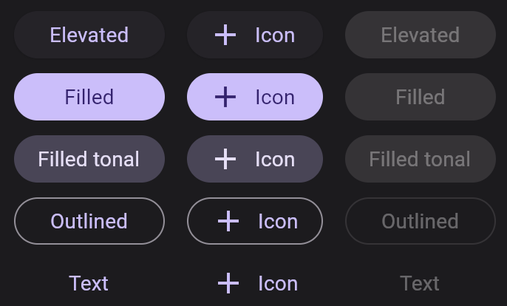
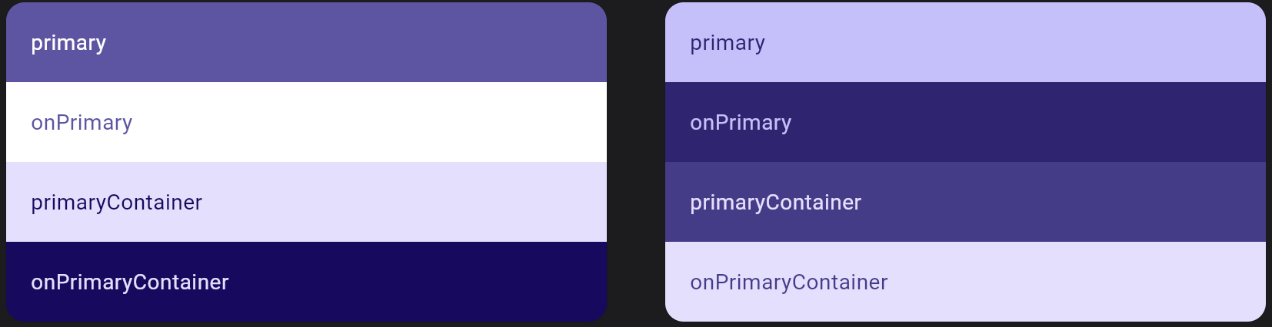
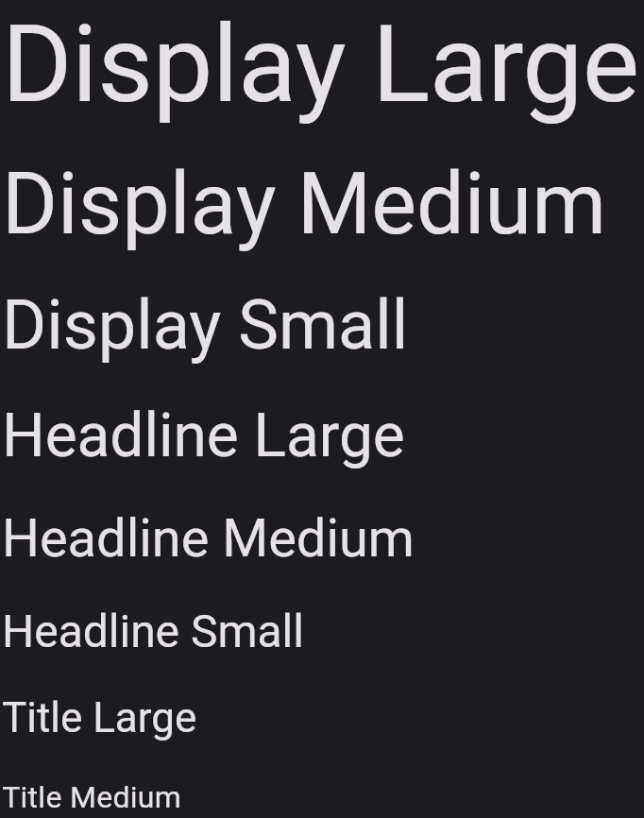
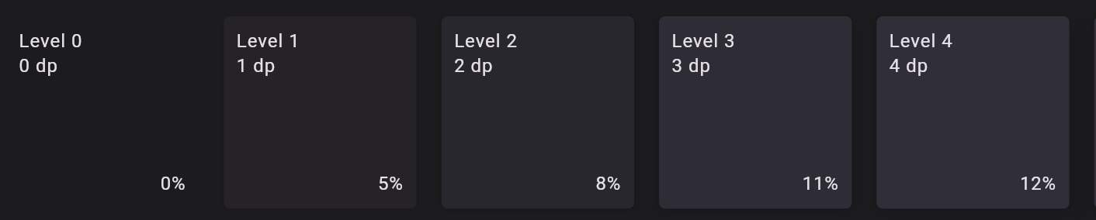
03 - Utilisation des widgets de base
Widgets Material Design
Material Design
Couleurs
Boutons d’actions
Typographie
Elevation

Slide 59
Chapitre 3
Utilisation des widgets de base
Cycle de vie d’un widget
Widgets de base : Text, Row, Column, Stack et Container
Widgets Material Design
Avantages du Hot Reload et Hot Restart

Slide 60
03 - Utilisation des widgets de base
Avantages du Hot Reload et Hot Restart
Avantages du Hot Reload
La fonction la plus simple et la plus rapide qui vous aide à :
Appliquer des modifications.
A corriger des bugs.
A créer des interfaces utilisateur.
A ajouter des fonctionnalités.
Il faut environ une seconde pour exécuter cette fonctionnalité, elle ne détruit pas l'état préservé.

Slide 61
03 - Utilisation des widgets de base
Avantages du Hot Reload et Hot Restart
Avantages du Hot Restart
Une fonctionnalité légèrement différente par rapport à un Hot Reload.
Il est plus rapide que la fonction de redémarrage complet.
Il détruit les états préservés de notre application, et le code est à nouveau entièrement compilé et démarre à partir de l'état par défaut.
Il prend plus de temps que le Hot Reload mais prend moins de temps que la fonction de redémarrage complet.

Slide 62
Manipuler les données
Apprendre à utiliser correctement le package http et la connexion à un serveur externe
Apprendre à utilizer facile ment la bibliothèque dart:convert
Apprendre à manipuler aisément des opérations CRUD et des interactions avec la base de données
10 heures

Slide 63
Chapitre 1
Utiliser le package http
Bibliothèque dart:convert et parser du JSON
API Request
05 heures

Slide 64
Chapitre 1
Utiliser le package http
Bibliothèque dart:convert et parser du JSON
API Request

Slide 65
01 - Utiliser le package http
Bibliothèque dart:convert et parser du JSON
Bibliothèque dart:convert
La bibliothèque dart:convert (Référence API) possède des convertisseurs pour JSON et UTF-8, ainsi que la prise en charge de la création des convertisseurs supplémentaires.
JSON est un format de texte simple pour représenter des objets structurés et des collections.
Url : https://pub.dev/packages/convert
UTF-8 est un codage commun à largeur variable qui peut représenter chaque caractère du jeu de caractère Unicode.
Pour utiliser cette bibliothèque, importez dart:convert.
import 'dart:convert';

Slide 66
01 - Utiliser le package http
Bibliothèque dart:convert et parser du JSON
Parser du JSON
Décode une chaîne encodée en JSON en un objet Dart avec jsonDecode():
import 'dart:convert';
void main()
{
var jsonString = '''
[
{"score": 40},
{"score": 80}
]
''';
var List = jsonDecode(jsonString);
for(var item in List)
print(item['score']);
}
jsonDecode() : permet de décoder une chaîne de caractères.

Slide 67
01 - Utiliser le package http
Bibliothèque dart:convert et parser du JSON
Parser du JSON
Encodez un objet Dart pris en charge dans une chaîne au format JSON avec jsonEncode() :
import 'dart:convert';
void main()
{
var scores = [
{'score': 40},
{'score': 80},
{'score': 100, 'overtime': true, 'special_guest': null}
];
var jsonText = jsonEncode(scores);
print(jsonText);
}
jsonEncode() : permet de coder une chaîne de caractères.

Slide 68
Chapitre 1
Utiliser le package http
Bibliothèque dart:convert et parser du JSON
API Request

Slide 69
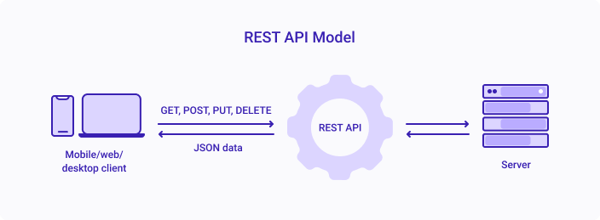
01 - Utiliser le package http
API Request
Récupérer les données sur Internet
La récupération des données sur Internet est nécessaire pour la plupart des applications.
Heureusement, Dart et Flutter fournissent des outils, tels que le package http, pour ce type de travail.
Cette recette utilise les étapes suivantes :
Ajoutez le package http.
Effectuez une requête réseau à l'aide du http package.
Convertissez la réponse en un objet Dart personnalisé.
Récupérez et affichez les données avec Flutter.
Source : rlogical.com

Slide 70
01 - Utiliser le package http
API Request
Requête HTTP
Ajoutez le http paquet
Le package http fournit le moyen le plus simple de récupérer des données sur Internet.
Pour installer le http package, ajoutez-le à la section des dépendances du fichier pubspec.yaml. Vous pouvez trouver la dernière version du http package dans pub.dev.
dependencies:
http: <latest_version>
Importez le package http.
import 'package:http/http.dart' as http;
Ajoutez l'autorisation Internet, dans le fichier AndroidManifest.
<!-- Required to fetch data from the internet. -->
<uses-permission android:name="android.permission.INTERNET" />

Slide 71
01 - Utiliser le package http
API Request
Manipuler le flux JSON
Faire une demande de réseau
Cette recette explique comment récupérer un exemple d'album à partir du JSONPlaceholder à l'aide de la méthode http.get().
Future<http.Response> fetchAlbum() {
return http.get(Uri.parse('https://jsonplaceholder.typicode.com/albums/1'));
}
Convertissez la réponse en un objet Dart personnalisé
Bien qu'il soit facile de faire une requête réseau, travailler avec un raw Future<http.Response> n'est pas très pratique. Pour vous faciliter la vie, convertissez le http.Response en un objet Dart.

Slide 72
Chapitre 2
Utiliser SQLite et le plugin sqflite
Les opérations CRUD et interactions avec la base de données
SqfLite
SQLite
05 heures

Slide 73
Chapitre 2
Utiliser SQLite et le plugin sqflite
Opérations CRUD et interactions avec la base de données
SqfLite
SQLite

Slide 74
02 - Utiliser SQLite et le plugin sqflite
Opérations CRUD et interactions avec la base de données
Opérations CRUD
Si vous écrivez une application qui doit conserver et interroger de grandes quantités de données sur l'appareil local, envisagez d'utiliser une base de données au lieu d'un fichier local ou un magasin clé-valeur. En général, les bases de données fournissent des insertions, des mises à jour et des requêtes plus rapides par rapport aux autres solutions de persistance locales.
CRUD signifie créer, lire, mettre à jour et supprimer les quatre opérations essentielles de stockage persistant.
C Create POST
R Read GET
U Update PUT
D Delete DELETE

Slide 75
Chapitre 2
Utiliser SQLite et le plugin sqflite
Opérations CRUD et interactions avec la base de données
SqfLite
SQLite

Slide 76
02 - Utiliser SQLite et le plugin sqflite
SqfLite
SqfLite
SqfLite : fournit des classes et des fonctions pour interagir avec une base de données SQLite.
Url : https://pub.dev/packages/sqflite
Pour intégrer sqflite à votre projet il faut :
Ajouter les dépendances (sqflite, path_provider)
créer le modèle de données
Ajouter les importations
Initialiser la base de données
Insérer
Lire
Supprimer
Mettre à jour

Slide 77
Chapitre 2
Utiliser SQLite et le plugin sqflite
Opérations CRUD et interactions avec la base de données
SqfLite
SQLite

Slide 78

02 - Utiliser SQLite et le plugin sqflite
SQLite
SQLite
SQLite est une base de données relationnelle rapide qui peut être utilisée pour stocker des données hors ligne pour des applications mobiles.
Les applications Flutter peuvent utiliser les bases de données SQLite via le sqfLite plugin disponible sur pub.dev.
source : sqllite.com

Slide 79
Maîtriser la Navigation et le routing
apprendre :
la création facile d’une nouvelle route
Le passage correct des données d’un écran à un autre
La navigation simple entre les routes
05 heures

Slide 80
Chapitre 1
Gérer les états
Stateful et stateless widgets
Méthode setState()
Widget interactif
03 heures

Slide 81
Chapitre 1
Gérer les états
Stateful et Stateless widgets
Méthode setState()
Widget interactif

Slide 82

01 - Gérer les états
Stateful et stateless widgets
Stateful widget
Un widget avec état est dynamique : par exemple, il peut changer d'apparence
en réponse à des événements déclenchés par des interactions de l'utilisateur ou
lorsqu'il reçoit des données. Checkbox, Radio, Slider, InkWell, Form et TextField
sont des exemples de widgets avec état.
Widget
State
Widget

Slide 83
01 - Gérer les états
Stateful et stateless widgets
Stateless widget
Un widget sans état est statique, il ne stocke aucun état ou une valeur susceptible de changer.
Par exemple, une icône est sans état ; vous définissez l'image de l'icône lorsque vous la créez, puis elle ne change plus.
Un widget Texte est également sans état.
Widget
Widget

Slide 84
Chapitre 1
Gérer les états
Stateful et stateless widgets
Méthode setState()
Widget interactif

Slide 85
01 - Gérer les états
Méthode setState()
Méthode setState()
L'état d'un widget est stocké dans un objet State, séparant l'état du widget de son apparence.
L'état se compose de valeurs qui peuvent changer, comme la valeur actuelle d'un curseur ou si une case est cochée.
Lorsque l'état du widget change, l'objet d'état appelle setState(), indiquant au framework de redessiner le widget.

Slide 86
Chapitre 1
Gérer les états
Stateful et stateless widgets
Méthode setState()
Widget interactif

Slide 87

01 - Gérer les états
Widget interactif
Widget interactif
Flutter propose une variété de boutons et de widgets interactifs similaires.
La plupart de ces widgets implémentent les directives de conception matérielle, qui définissent un ensemble de composants avec une interface utilisateur avisée.
Vous pouvez utiliser GestureDetector :
Pour créer de l'interactivité dans n'importe quel widget personnalisé.
Vous pouvez trouver des exemples de GestureDetector dans l'état Gestion (state management).
Lorsque vous avez besoin d'interactivité, il est plus simple d'utiliser l'un des widgets préfabriqués. Voici une liste partielle :
Les Widgets standards
Form
FormField
Remarque
Flutter fournit également un ensemble de widgets de style iOS appelés Cupertino.

Slide 88
Chapitre 2
Naviguer entre deux écrans
La navigation entre deux écrans : MaterialPageRoute, méthodes push() et pop()
La création d’une nouvelle route
02 heures

Slide 89
Chapitre 2
Naviguer entre deux écrans
Navigation entre deux écrans : MaterialPageRoute, méthodes push() et pop()
Création d’une nouvelle route

Slide 90
02 - Naviguer entre deux écrans
Navigation entre deux écrans : MaterialPageRoute, méthodes push() et pop()
Navigation entre deux écrans
Flutter fournit un système complet pour naviguer entre les écrans. Les petites applications sans liens profonds complexes peuvent utiliser Navigator, tandis que les applications avec des exigences spécifiques en matière de liens profonds et de navigation doivent utiliser le Router pour gérer correctement les liens profonds sur Android et iOS.
Le widget Navigator affiche les écrans sous forme de pile en utilisant les animations de transition correctes pour la plate-forme cible. Pour naviguer vers un nouvel écran, accédez aux méthodes Navigator via la route BuildContext et appelez des méthodes impératives telles que push() or pop():
Navigator.push()
Home screen
Detail screen
Navigator.pop()

Slide 91
02 - Naviguer entre deux écrans
Navigation entre deux écrans : MaterialPageRoute, méthodes push() et pop()
Navigation entre deux écrans
onPressed: () {
Navigator.of(context).push(
MaterialPageRoute(
builder: (context) => const SongScreen(song: song),
),
);
},
child: Text(song.name),
Parce que Navigator conserve une pile de Route objet (représentant la pile d'historique), la push() méthode prend également un objet Route.
Remarque
MaterialPageRoute objet est une sous-classe de Route qui spécifie les animations de transition pour Material Design.

Slide 92
Chapitre 2
Naviguer entre deux écrans
Navigation entre deux écrans : MaterialPageRoute, méthodes push() et pop()
Création d’une nouvelle route

Slide 93
02 - Naviguer entre deux écrans
Création d’une nouvelle route
Création d’une nouvelle route
Dans Flutter, les écrans et les pages sont appelés routes . Le reste de cette recette fait référence aux itinéraires, sous Android, un itinéraire équivaut à une activité.
sous iOS, une route équivaut à un ViewController.
Dans Flutter, une route n'est qu'un widget.
La route
Premier écran
Deuxième écran
Créez deux
écrans
Définissez
les routes
Accédez au deuxième écran
Revenir au premier écran

